Slide 1
Průměrná rychlost, rovnoměrný pohyb
Procvičování grafy

Slide 2
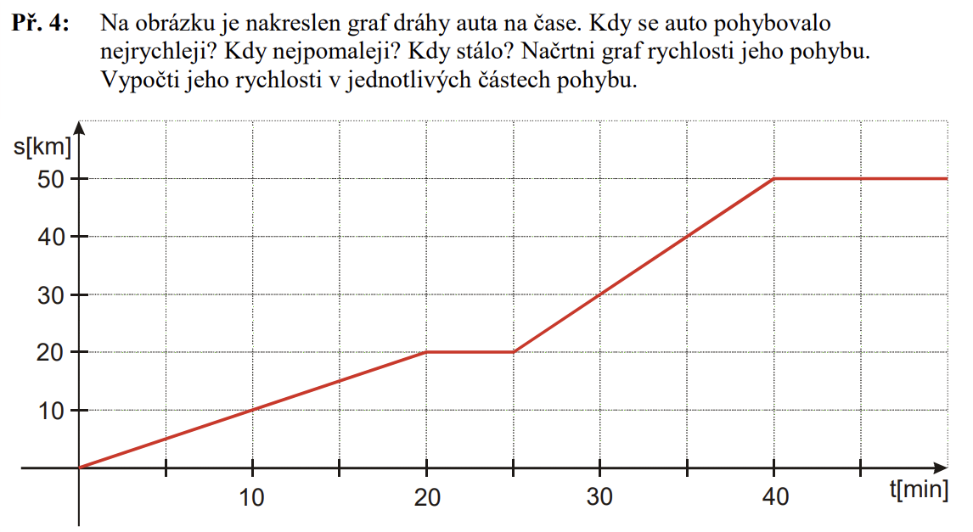


$$\frac{s}{\text{km}}$$
$$\frac{t}{min}$$

Slide 3
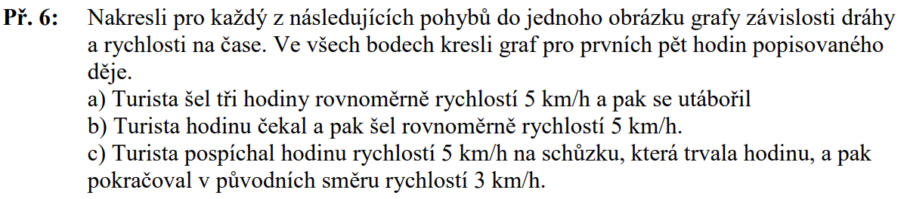
m

Slide 4
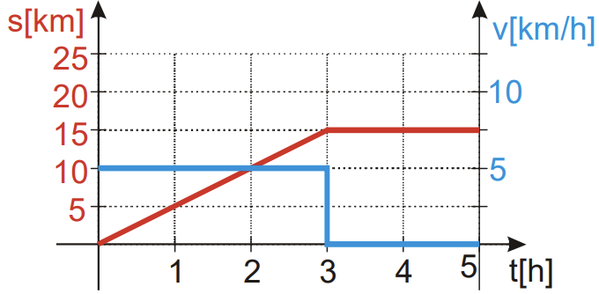




Řešení
a) Turista šel tři hodiny rovnoměrně rychlostí 5 $\text{km} \text{h}\text{−1}$ a pak se utábořil
$$\frac{s}{\text{km}}$$
$$\frac{s}{\text{km}∙\text{h}\text{−1}}$$
$$\frac{t}{\text{h}}$$

Slide 5
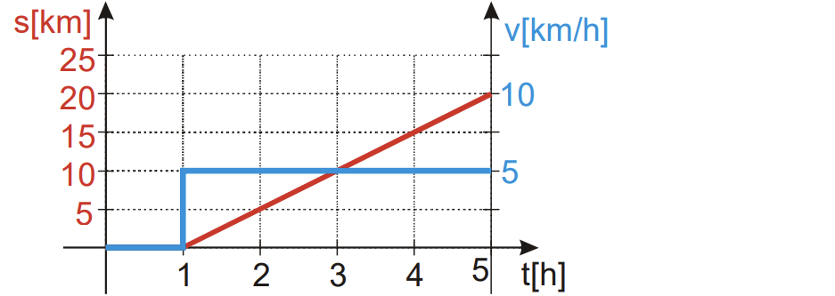



Řešení
b) Turista hodinu čekal a pak šel rovnoměrně rychlostí 5 $\text{km} \text{h}\text{−1}$.
$$\frac{s}{\text{km}}$$
$$\frac{s}{\text{km}∙\text{h}\text{−1}}$$
$$\frac{t}{\text{h}}$$

Slide 6
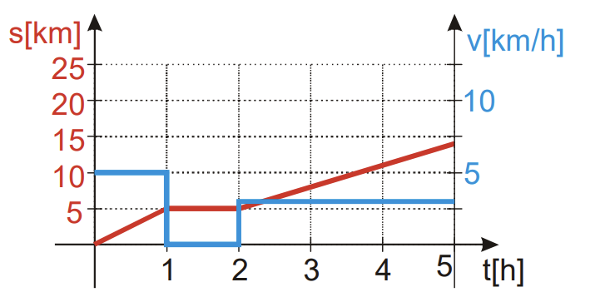

Řešení
b) Turista pospíchal hodinu rychlostí 5 $\text{km} \text{h}\text{−1}$na schůzku, která trvala hodinu, a pak pokračoval v původním směru rychlostí 3 $\text{km} \text{h}\text{−1}$
$$\frac{s}{\text{km}}$$
$$\frac{s}{\text{km}∙\text{h}\text{−1}}$$
$$\frac{t}{\text{h}}$$

